Slide 1
Excepciones
S-09

Slide 2
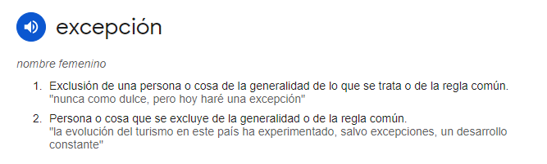

Slide 3

Una excepción es un evento que se produce cuando se ejecuta el programa de forma que interrumpe el flujo normal de instrucciones.

Slide 4
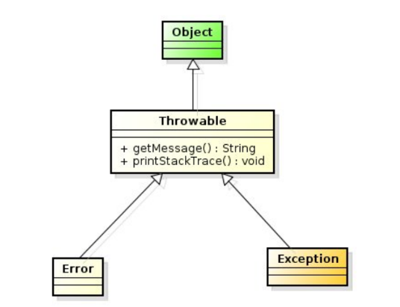

Slide 5

Excepciones que nos hemos encontrado
NullPointerException
ArrayIndexOutOfBoundsException
ClassNotFoundException
ClassCastException
FileNotFoundException
NoSuchMethodException
AssertionError

Slide 6

Excepciones que esperemos no encontrar nunca
ZipException
NoSuchElementException
ConcurrentModificationException
LinkageError
StackOverflowError
OutOfMemoryError
ClassCastException
NoClassDefFoundError
UnknownError

Slide 7

Pasos para implementar excepciones en nuestros programas y no morir en el intento

Slide 8
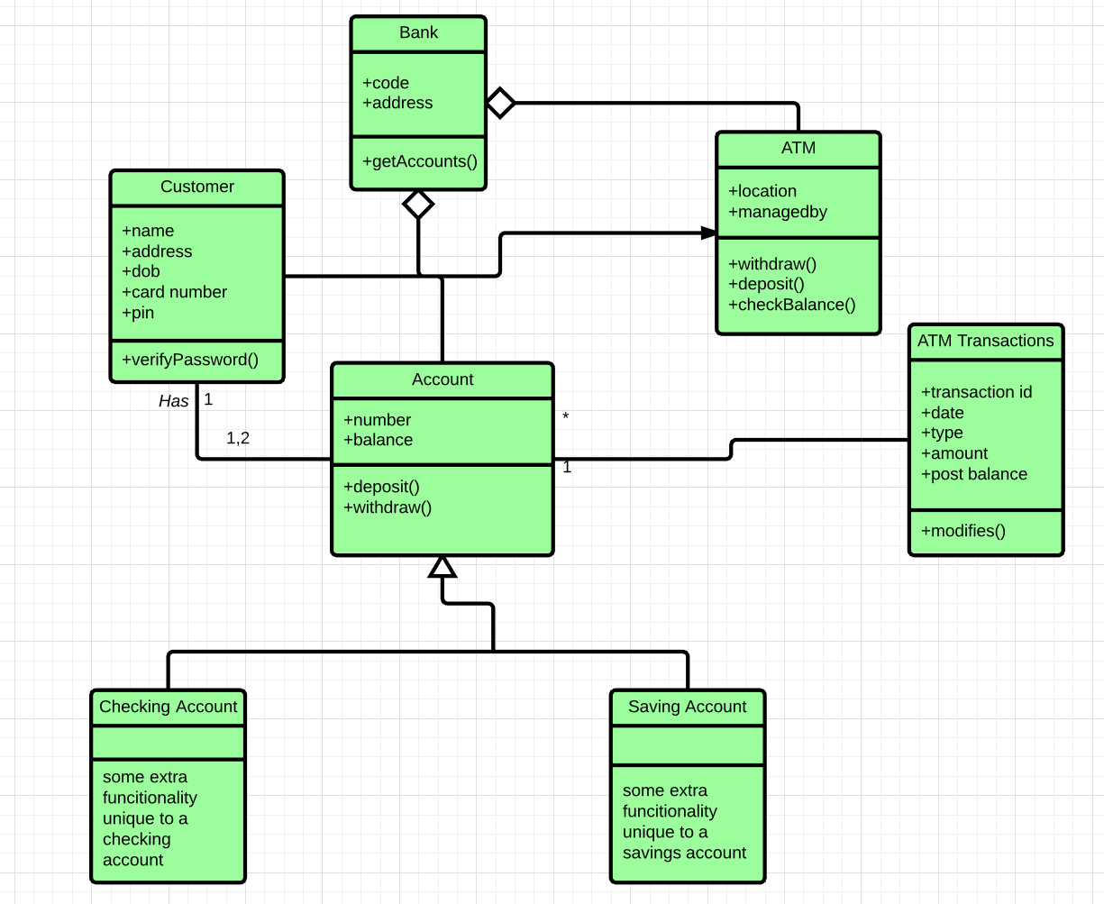
Definamos el contexto

Slide 9
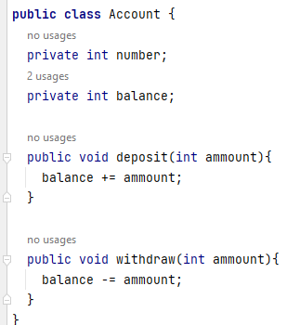
Identifiquemos el problema

Slide 10

Identifiquemos el problema

Slide 11

1. Definir la clase Exception

Slide 12
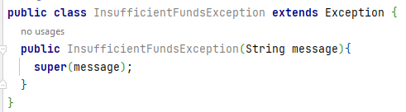

Slide 14


Slide 15

2. Lanzar

Slide 16
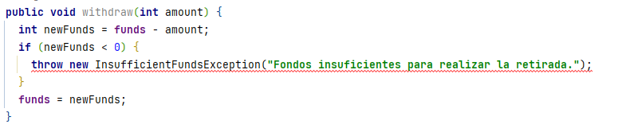
throw new TipoDeExcepcion("mensaje de error");
Definimos la situacion en la que se debe de lanzar la excepcion

Slide 17


2. Propagar

Slide 19

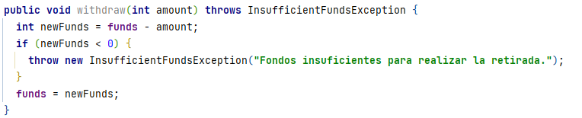

Slide 20
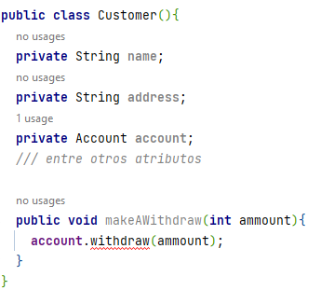
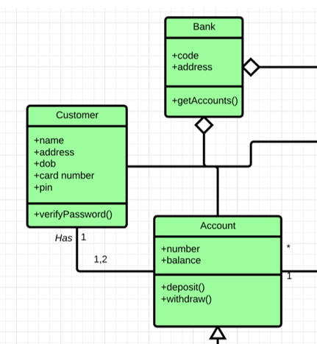
Eso que implica ?

Slide 21
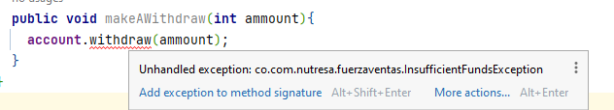
Eso que implica ?

Slide 22


Eso que implica ?
Contamos el chisme

Slide 23

3. Atender

Slide 24
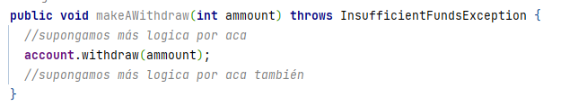

Que pasa si falla?

Slide 25


Slide 26
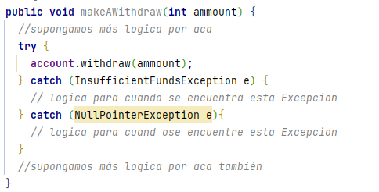

Slide 27
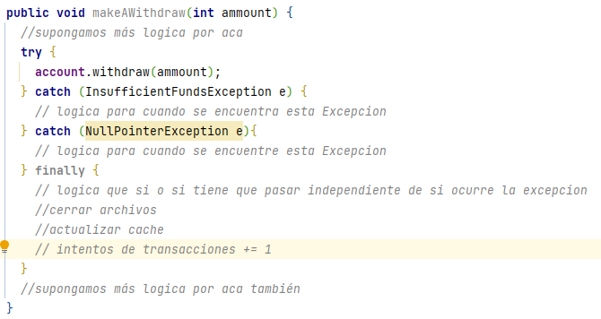

Slide 28
1
2
3
4
5
6

Slide 29
Cual es la diferencia?

Slide 30
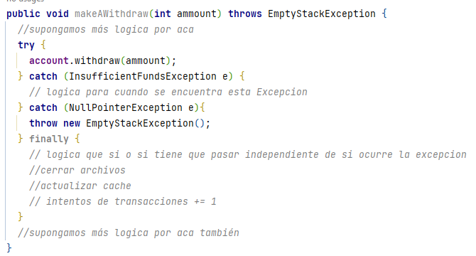
Estas cosas pueden pasar:

Slide 31
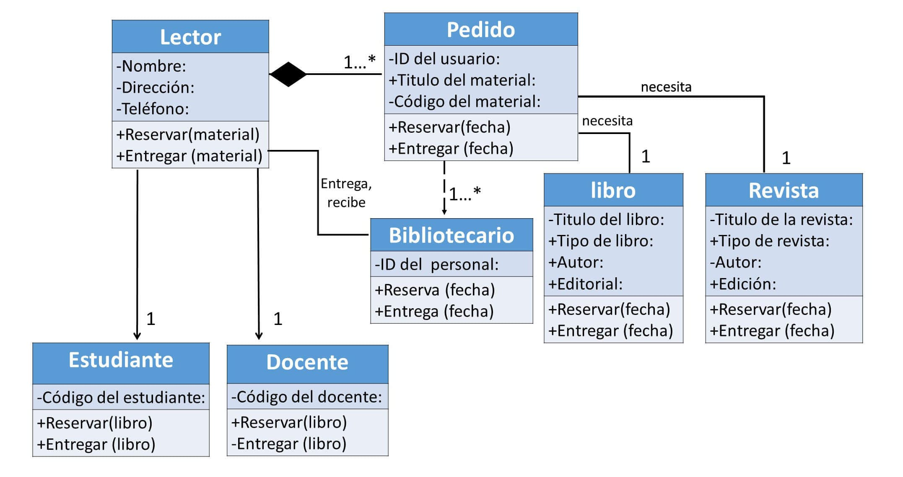
Trabajo en clase
Arreglen el diagrama de clases usando sus conocimientos
Propongan 3 casos(metodos ) en donde sea necesario manejar excepciones
Recuerden definir su clase excepcion

